Slide 1
Hällby flickor -13
Föräldramöte 2023-04-18

Slide 2
Presentation
Ledarpresentation
  Anna Berg - administrationsansvarig
  Filip Vretlund
  Henrik Larsson
  Johanna Käll
  Föräldrapresentation

Slide 3
Våra förväntningar
Det absolut viktigast med både träning och match är att tjejerna har roligt, känner en trygghet, att tillfällena bidrar till lärande och att alla gör så gott de kan efter sin förmåga. Detta försöker vi ledare möjliggöra så gott vi kan, men vi vill också att ni föräldrar:
Förbereder tjejerna så gott ni kan – både med energi i form av mat och vätska men också genom uppmuntran.
Prata gärna laganda/kamratskap hemma – hur är man en bra lagkamrat?
Fokusera på ansträngningen (gjort så gott man kan) och inte på prestation.
Kom gärna och titta när vi tränar och spelar match.
Dela gärna med er till oss ledare om det är något särskilt som vi ska tänka på kring just ditt barn (meddela ev. allergier till Anna).

Slide 4
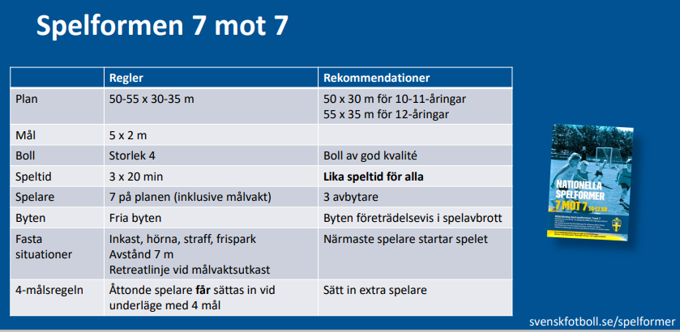
7-manna - förändringar

Slide 5
Träningar och matcher
TRÄNINGAR:
Tisdagar mellan kl. 17:30-18:45 på Gustavsborg
Torsdagar mellan kl. 17:30-18:30 på Gustavsborg
MATCHER:
Samling för gemensamt ombyte 60 minuter innan match.
Vi kommer försöka låta tjejerna prova på att spela på olika positioner – hjälp oss att uppmuntra till detta!
3 avbytare rekommenderas av fotbollsförbundet - ambitionen är därmed att tjejerna kommer att få spela 2/3 av varje match.

Slide 6
Knäkontroll
Knäkontrollprogrammet minskar risken att drabbas av en främre korsbandsskada med 64%.
Rekommendationen är att börja med dessa övningar när tjejerna är i 10-12-års ålder och att de sedan blir en självklar del i träningen. Allt i syfte att utveckla ett rörelsemönster som ökar tjejernas chanser att förbli skadefria.
Knäkontroll är ett neuromuskulärt träningsprogram där syftet med övningarna är att förbättra:
- Utförandet av olika rörelsemönster med god knäkontroll – knä över fot
- Balansen
- Styrkan i baksida lår (hamstrings)
- Landningsteknik och riktningsförändringar med god knäkontroll
- Rörligheten i flera leder och muskler i specifika övningar
Om knäkontroll (sisuforlag.se)
Notes:
Tyvärr är knäskador vanliga, exempelvis är risken för att skada det främre korsbandet i knäleden mer än dubbelt så stor jämfört med pojk- och herrfotboll.
Under 2009 genomfördes forskningsprojektet Knäkontrollstudien i svensk flickfotboll. Studien är världens hittills största skadeförebyggande undersökning inom idrott. Resultaten visar att nästan 2/3 av alla främre korsbandsskador hos fotbollsspelande tonårstjejer kan förebyggas med ett speciellt uppvärmningsprogram
Totalt deltog 4564 spelare i studien.
Resultat - För de spelare i träningsgruppen som regelbundet genomfört uppvärmningsprogrammet (i genomsnitt minst ett pass i veckan under säsongen) sågs en kraftigt minskad risk för alla akuta knäskador, inklusive främre korsbandsskador och övriga svåra knäskador. Spelare i träningsgruppen som endast utförde programmet sporadiskt drabbades dock av skador i liknande omfattning som kontrollgruppen.
Vanliga förekommande övningar:
Enbensknäböj
Knäböj båda benen
Hopp och landning
Utfallssteg
Bäckenlyft
Fallhoppstest

Slide 7
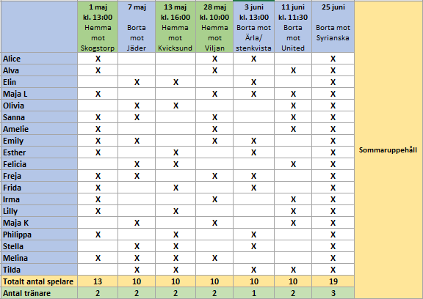
Preliminär matchplan
MATCHPLAN:
Spelschema är preliminärt, vet ni redan nu att någon av tjejerna är förhindrad en match så återkom snarast så ska vi se vad vi kan göra.
Matchplanen kommer läggas ut på laget.se inom kort.
Reserver kommer bli in-ringda, i första hand de som spelar antal färre matcher.
Höstens matcher är:
13 augusti kl. 14:00 (hemma mot Syrianska)
27 augusti kl. 14:00 (hemma mot United)
3 september kl.11:00 (hemma mot Ärla/Stenkvista)
10 september (borta mot Viljan)
24 september kl. 14:00 (borta mot Kvicksund)

Slide 8
Lagkassan
LAGKASSA:
Nuläge – XXX kr
Vi välkomnar såklart sponsorer☺
Pant igen?
Kundvagnskörning
FÖRENINGEN:
Stadium
Kiosk och entrévärdar vid dammatcher
Kioskförsäljning vid våra hemma-matcher

Slide 9
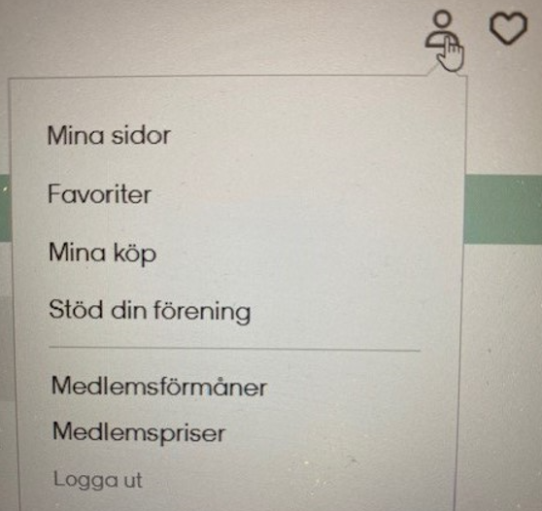
Stadium
Snabbt och enkelt
För att stödja din förening behöver du vara medlem på Stadium och inloggad på www.stadium.se. Du gör dina föreningsval på ”Mina Sidor” → ”Stöd din förening” Du kan välja att stödja upp till 4 föreningar. Här hittar du mer information:

Slide 10
Föräldragrupp
Förslag på några uppdrag som vi tänker en föräldragrupp skulle kunna stötta i:
Samordna pantinsamlingen
Ansvara för swishnumret
Stötta och samordna roliga aktiviteter - förslagsvis sista matchen i juni och september

Slide 11
Några funderingar från er föräldrar?

